Slide 1
為什麼不能抱抱你？
價值觀教育 (性教育)
初小至高小
教育局
德育、公民及國民教育組製作
2022年6月
本組經過公開招標後，委託安徒生會製作本教材。
圖片來源: http://www.freepik.com
Notes:
隨著成長，同學開始對性感到好奇，亦愈來愈重視朋輩的認同。與朋友交往時，或會因一時貪玩而忽略了別人的感受，甚至以「性」和性情作為閒談或取笑別人的題材。教師在教學時，宜提醒學生尊重他人的重要性，並採取審慎及客觀的態度，開放而細心地聆聽及了解學生的需要或問題，幫助他們以負責任的態度討論與性相關的議題，在生活中作出合宜的行為。

Slide 2
學習重點
活動概要 | 透過繪本閱讀及情境討論，讓學生思考與人相處時應有的界線，從而學會自尊自重、謹言慎行，與人相處時要互相尊重，並懂得保護自己。
學習目標： | 明白人際交往有界線，學習慎言律己，應多顧及他人感受和需要 明白不應以「性」和性情作為閒談或取笑別人的題材 學習以正確態度回應他人不尊重自己的行為，認識如何保護自己
價值觀和態度 : | 尊重他人、慎言、律己、自愛
圖片來源: http://www.freepik.com

Slide 3
繪本閱讀
喜歡你，
為什麼不能抱抱你？
圖片來源: http://www.freepik.com
Notes:
李賢慧著，悅瑄譯（2018）。喜歡妳，為什麼不能抱抱妳？。台北︰双美生活文創股份有限公司。

Slide 4
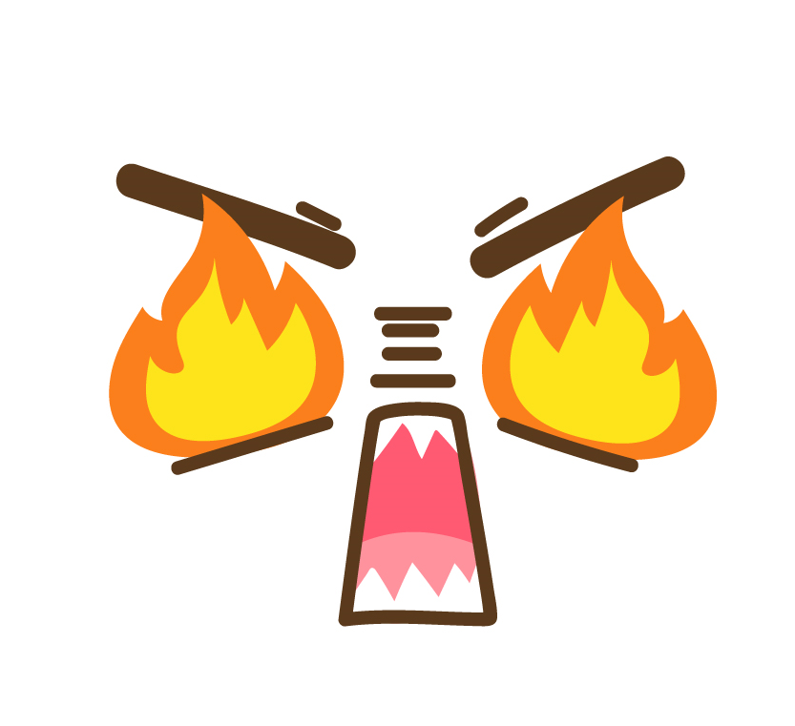
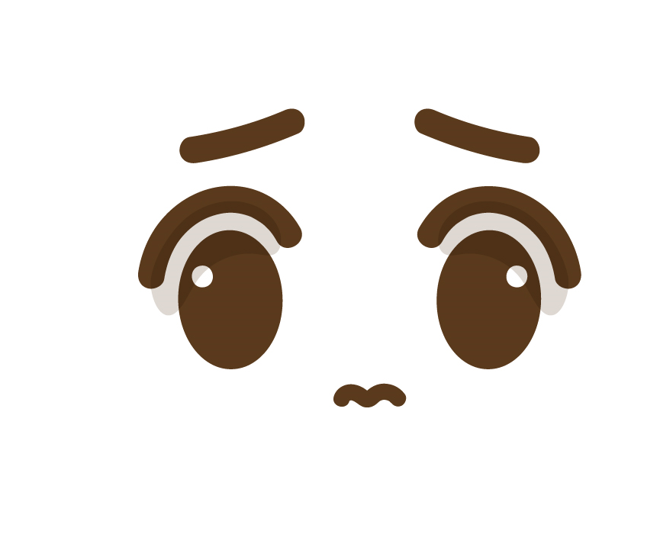
先看看書冊內頁第 1 頁：
小俊很喜歡雅雅，當他在學校門前見到雅雅，便上前抱着她。
假如你是雅雅，內心有甚麼感受？
圖片來源: http://www.freepik.com
Notes:
老師引導學生觀察雅雅的表情，讓學生明白不顧及他人感受，會令人感到生氣。
透過故事情境作引入，讓學生明白談論別人的身體時，需要代入別人的感受，去反思自己的言行對別人所造成的影響。

Slide 5
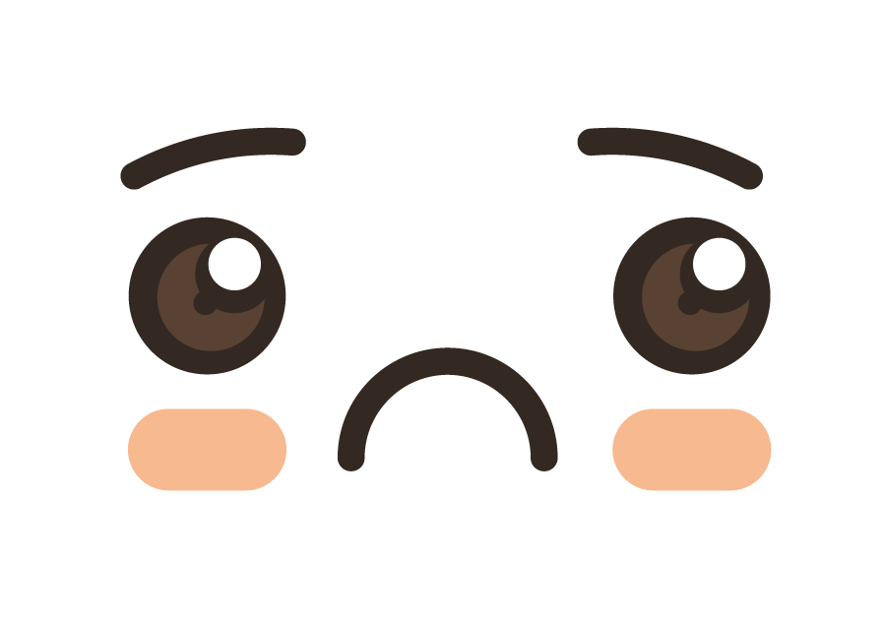
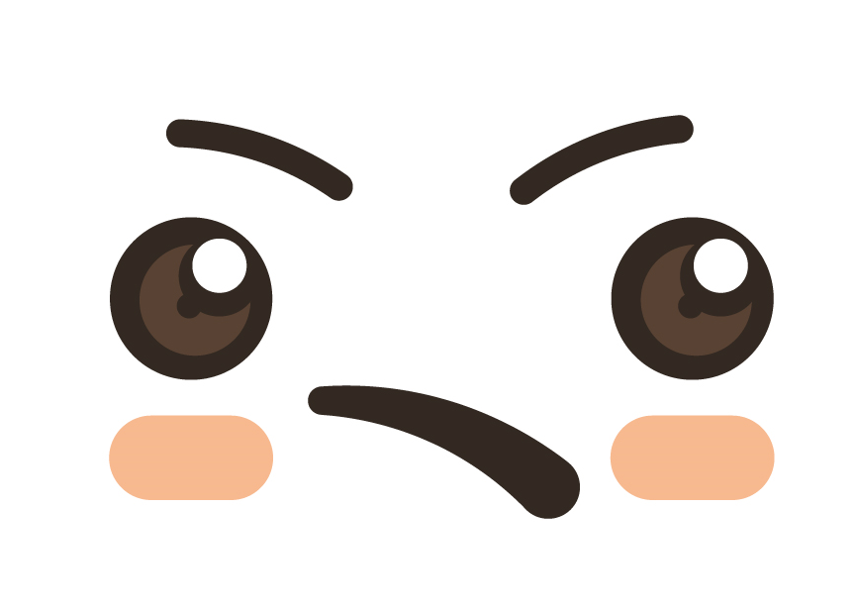
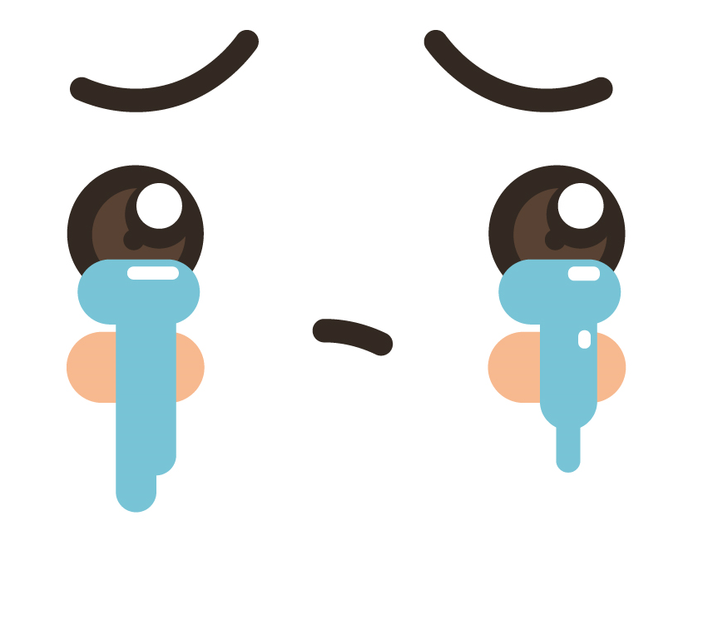
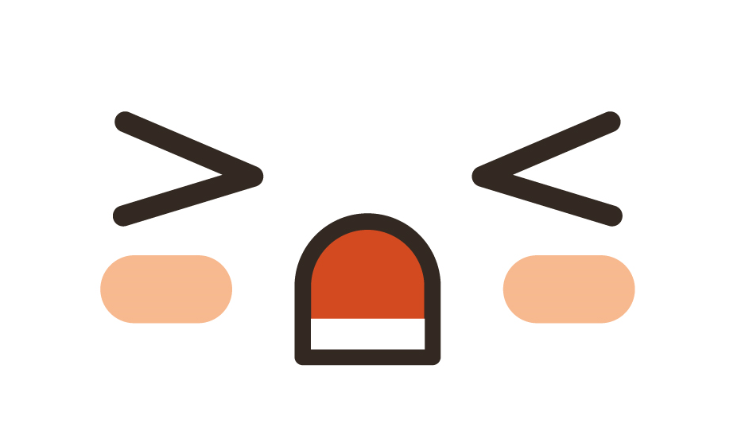
再看看書冊內頁第 10 頁：
在走廊上，小俊偷捏恩恩的臉頰，然後跑走。
假如你是恩恩，內心有甚麼感受？
圖片來源: http://www.freepik.com
Notes:
老師引導學生觀察恩恩的表情，讓學生明白隨意開玩笑、不顧他人，會令人感到生氣、難受。
透過故事情境作引入，讓學生明白談論別人的身體時，需要代入別人的感受，去反思自己的言行對別人所造成的影響。

Slide 6
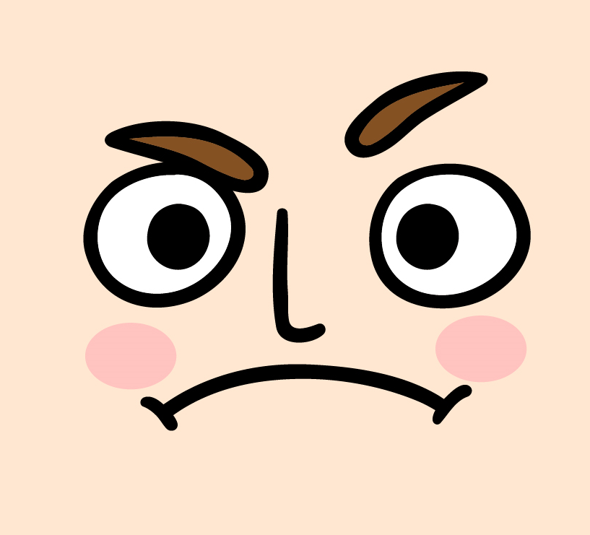
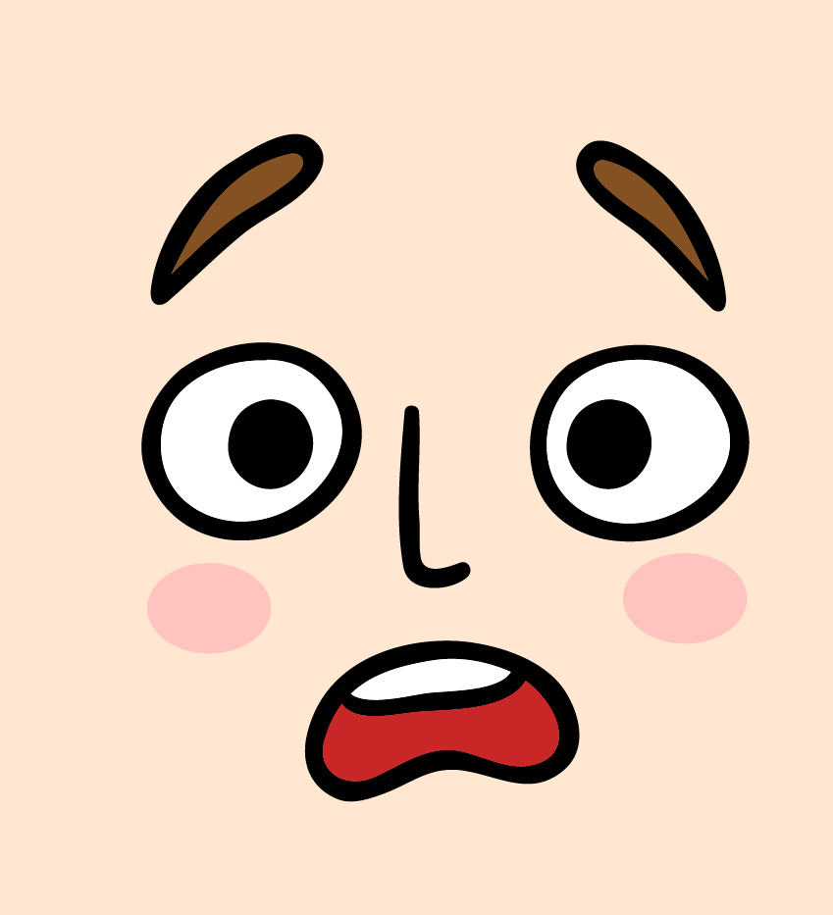
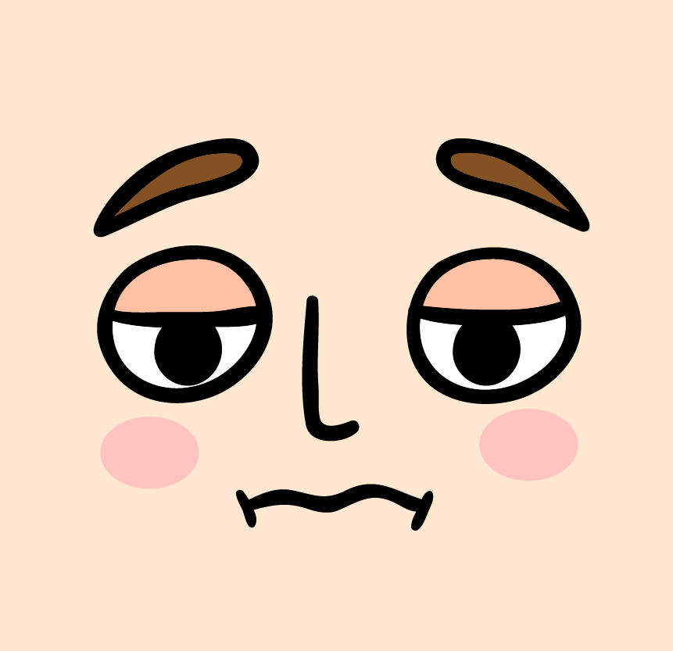
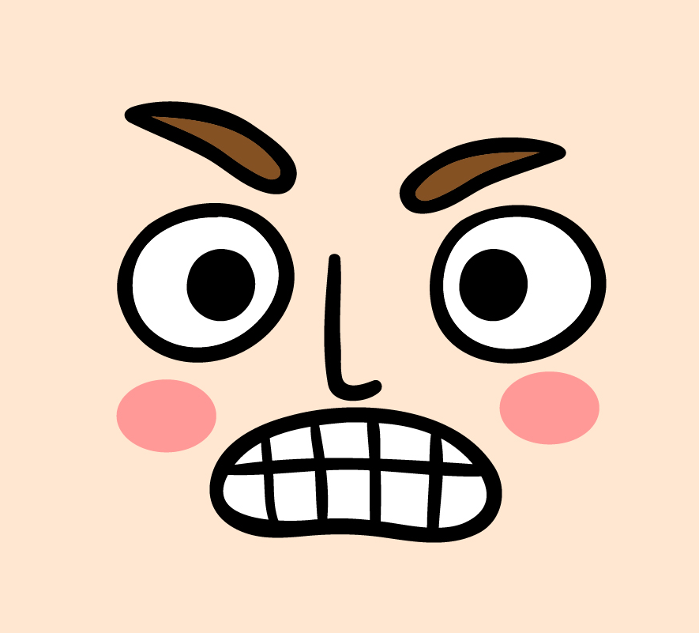
再看看書冊內頁第 21 頁：
小息時，小俊和其他同學取笑阿勝胖胖的身體。
假如你是阿勝，內心有甚麼感受？
圖片來源: http://www.freepik.com
Notes:
＊老師先展示繪本P.21的圖畫（同學們取笑阿勝胖胖的身體），暫時遮蓋旁邊P.22故事的後續（阿勝哭了），以讓學生進行下一輪閱讀時，思考不直接表達自己被冒犯的感受，會有甚麼壞影響。
透過故事情境作引入，讓學生明白談論別人的身體時，需要代入別人的感受，去反思自己的言行對別人所造成的影響。

Slide 7
閱讀第 3 至20頁，想一想︰
經過上述三件事後，小俊與同學的關係會出現甚麼情況？
你認為小俊可如何處理／修補與同學的關係?
圖片來源: http://www.freepik.com
Notes:
老師可以選擇與學生共讀繪本，或安排學生自行閱讀P.3-20，然後進行討論，自由作答。
小俊的言行超越了人與人相處的界線，沒有尊重他人，這樣做不只會破壞彼此關係，嚴重的會對對方造成傷害。他在與人相處時欠缺尊重他人的意識，沒有為自己及他人著想，會因一時的好奇或快感，在沒有深思潛在的傷害與後果的情況下，作出了不智的行為，最終為自己和他人帶來很多的麻煩及傷害，遠超自己所想。
雅雅、恩恩和阿勝面對被冒犯時各有不同的表達方法，老師可以引導學生想想不同的行動、表達方式，會有甚麼不一樣的結果。

Slide 8
小結
喜歡 ≠ 任意妄為
開玩笑 ≠ 無傷大雅
與人相處時，
需要留意對方的意願和感受，
否則超越了彼此的相處界線
圖片來源: http://www.freepik.com
Notes:
學生需時刻留意自己言行，切勿把自己快樂建築在別人的不安上。

Slide 9
小結
人與人之間除了看得見的界線，包括每個人的所屬空間、私人物品、身體等。
同時，亦存在有看不見的界線，例如每個人的情緒、喜好、言語、個人資料、時間。
圖片來源: http://www.freepik.com

Slide 10
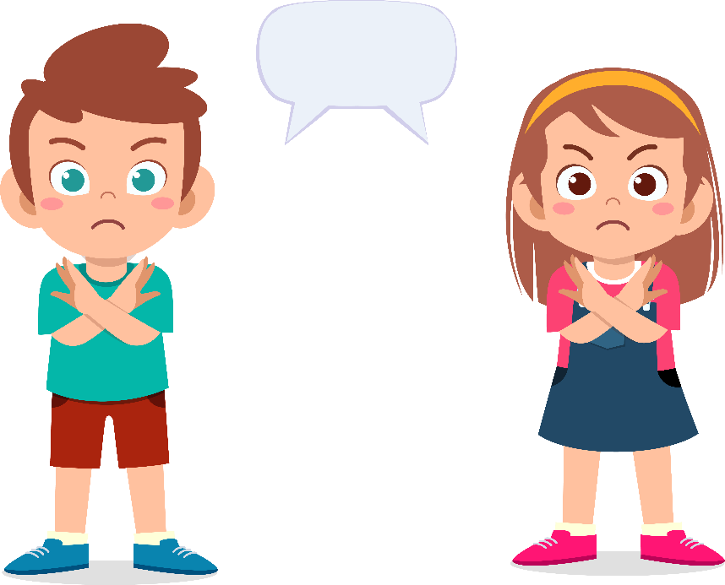
情境反思
以下哪些言行觸犯了別人的界線？
面對這些情境，你是當事人會如何回應？
恰當
不當
圖片來源: http://www.freepik.com
Notes:
請學生就生活情境判斷「哪些言行觸犯了別人的界線？」。
可以接受 ／ 恰當／沒有不尊重他人的事項︰舉手示意
不能接受 / 不恰當 / 觸犯他人的界線 / 不尊重他人的事項︰雙手交叉示意

Slide 11
情境卡
情境卡
情境卡
情境卡
圖片來源: http://www.freepik.com
Notes:
老師可請學生分享他們的想法，讓學生思考行為對他人的影響，由此引導學生認清與人相處應尊重他人、謹言慎行，不可以「性」作為閒談或取笑別人的題材。

Slide 12
女同學表示不願意和男同學一齊玩
有同學隨意撥弄你的衣服
同學盯著另一位同學的身體，表示十分欣賞他/她的身材
數位學生於小息時，大聲講與性相關的笑話，但在旁的同學並不想參與
圖片來源: http://www.freepik.com
Notes:
老師可請學生分享他們的想法，讓學生思考行為對他人的影響，由此引導學生認清與人相處應尊重他人、謹言慎行，不可以「性」作為閒談或取笑別人的題材。

Slide 13
情境卡
情境卡
情境卡
情境卡
圖片來源: http://www.freepik.com
Notes:
老師可請學生分享他們的想法，讓學生思考行為對他人的影響，由此引導學生認清與人相處應尊重他人、謹言慎行，不可以「性」作為閒談或取笑別人的題材。

Slide 14
男同學輕挑地叫女同學做「老婆」
同學大聲追問一位女同學是否「大姨媽」來了
同學輕聲提醒女同學的裙染了經血
有不相識的人向你拋媚眼
圖片來源: http://www.freepik.com
Notes:
老師可請學生分享他們的想法，讓學生思考行為對他人的影響，由此引導學生認清與人相處應尊重他人、謹言慎行，不可以「性」作為閒談或取笑別人的題材。

Slide 15
小結
以「性」作為閒談或取笑別人的題材，會令人感到尷尬和被冒犯， 已經觸犯了他人的界線
圖片來源: http://www.freepik.com
Notes:
教師需提醒學生︰與人相處時，每個人對同樣的對待或會有不同的感受。有人可能不介意被取笑或改花名，但取笑別人身體、亂改花名、不適當接觸別人身體等行為，都可能會令同學感到尷尬、難過、憤怒等，這些都有可能是性騷擾的行為。
性騷擾是違法行為，會帶來民事法律責任，有部分行為(例如非禮、跟蹤、 電話騷擾等)更會同時帶來刑事後果。

Slide 16
互相尊重
與人相處時，我們需要留意對方的感受，否則超越了彼此的相處界線。
應尊重他人，不應以「性」和色情作為閒談或取笑別人的題材，否則會令人感到被冒犯，甚至受到傷害。
與性相關的內容往往涉及個人的私隱，並不適宜作為開玩笑的題材，亦未必是每個人都樂意公開討論，所以必須以謹慎、認真和尊重的態度去應對與性相關的話題。
圖片來源: http://www.freepik.com

Slide 17
閱讀第 23 至 28 頁，想一想︰
試根據繪本內容以及日常生活經驗，你認為有哪些行為會跨越警戒線／相處界線？
如別人嘗試跨越你的警戒線／相處界線(如27-28頁)，你應該如何保護自己？
圖片來源: http://www.freepik.com
Notes:
藉着帶領學生回顧雅雅、恩恩和阿勝的回應方法，進一步思考：「面對別人不尊重我們的身體，應該如何保護自己？」
教師可自行相關的新聞、生活事例，引導學生進行討論，以助學生提高自我保護的意識。

Slide 18
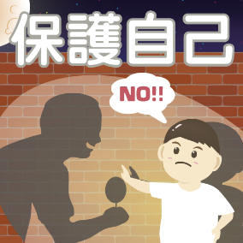
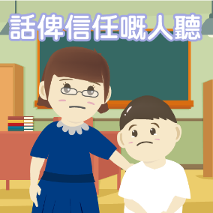
保護自己
一旦別人的行為或說話令你感到被冒犯和不安時，要勇敢說出自己的想法，例如「不要！」、「不可以！」，甚至即時離開，以保護自己。
如遇到他人跨越你的警戒線／相處界線，應該與信任的人傾訴，或尋求幫助。
圖片來源: http://www.freepik.com
Notes:
如受到性騷擾，應即時表明立場，告訴騷擾者他/她的行為是不受歡迎的，必須停止，並告訴信任的人，例如老師、家長或親友。

